Slide 1


2024
Роль вирусов в экосистемах. Эволюция вирусов
Дисциплина: Вирусология
Читает: студент 4 курса гр. 3721Б1БЛ7, Нгуен Т.

Slide 2


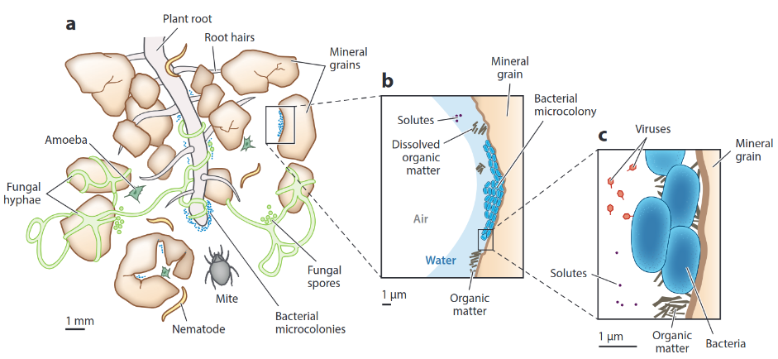

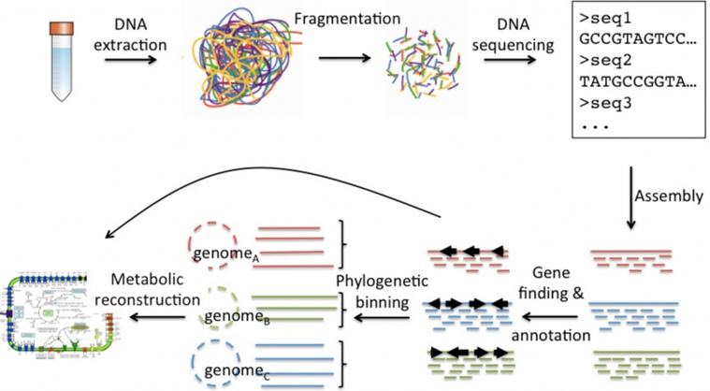
Экология вирусов
О метагеномике
мфетамин
дон
геномика
Мета
Разнообразие вирусов зависит от условий окружающей среды, которые определяют виды хозяев. Например, в Атлантическом океане найдено 129 тысяч вирусных генотипов, а в Северном Ледовитом океане — только 532.
01.2025
1

Slide 3
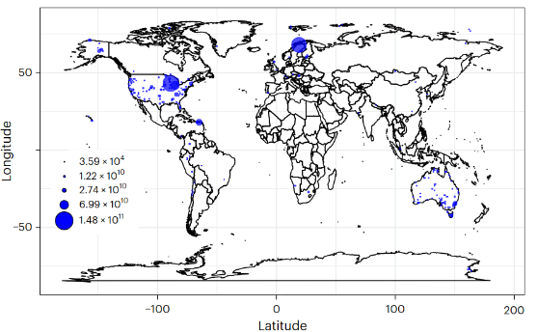
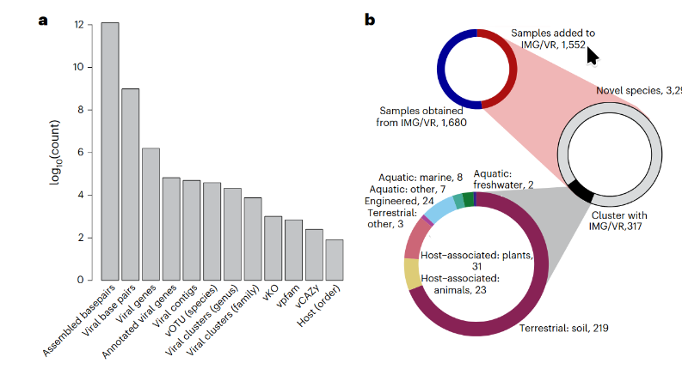
Экология вирусов
Метагеномика почвы
Кококо
Почвенные вирусы гораздо менее изучены, чем морские. Каждый тип почвы имеет уникальный набор вирусов, многие из которых неизвестны науке. В дождевых лесах вирусов значительно больше, чем в пустынях. Только 35% или меньше последовательностей метагенома почвенных вирусов совпадает с данными в базах, что указывает на богатое разнообразие вирусов с неизвестными генами в почве.
01.2025
2

Slide 4
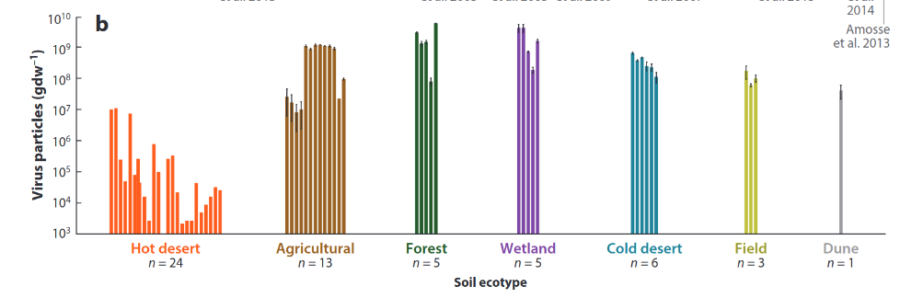
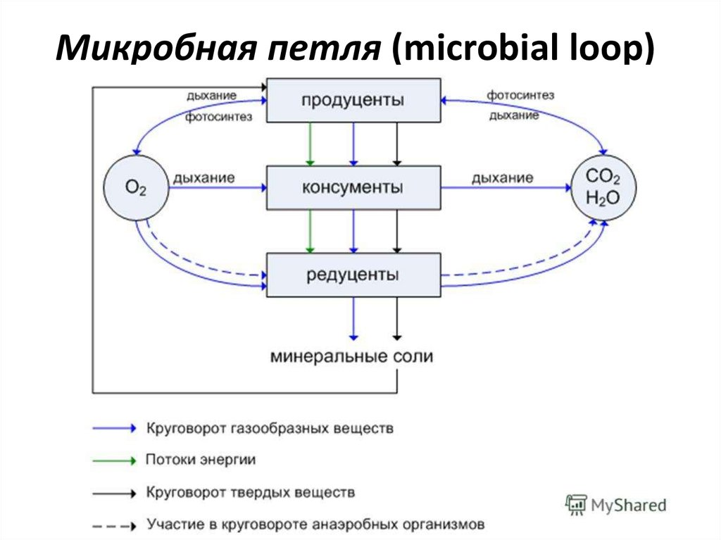
Экология вирусов
Микробная петля
Принципы разделения
Вирусы играют ключевую роль в перераспределении органического вещества, поддерживая углерод и другие элементы в растворенном виде, доступные для автотрофного бактериопланктона. Это способствует круговороту углерода в экосистемах. Автотрофы производят органические вещества, которые затем используются гетеротрофами, а минерализованные элементы возвращаются в среду и ассимилируются автотрофами, замкнув круг.
Первичные продуценты, такие как автотрофные бактерии, протисты и водоросли, обеспечивают продукцию органических веществ. Гетеротрофы используют эти вещества и мертвые клетки. Вирусная инфекция может привести к массовой гибели хозяев, высвобождая компоненты биомассы в растворенное органическое вещество и минеральные элементы, что влияет на экосистемы, например, прерывая цветение водоемов.
01.2025
4

Slide 5
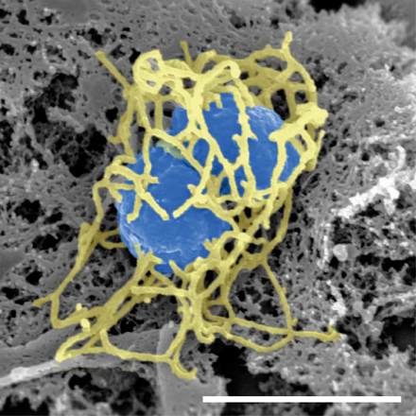
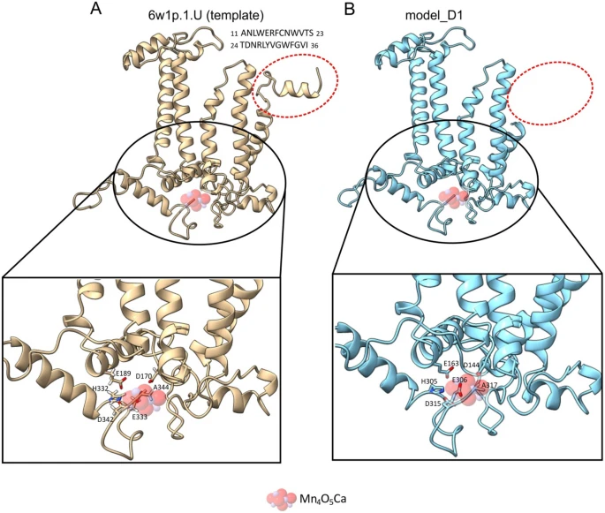
Экология вирусов
Островки патогенности
Островки патогенности. Факторы лизогенной конверсии (morone)
Рис.1 Neisseria meningitidis в СЭМ. Голубое — диплококк, жёлтое — пили. Длина палки = 2 нм.
01.2025
Рис.2 psbA и psbD — кодируют белки фотосистемы II, найдены у цианофагов
5

Slide 6
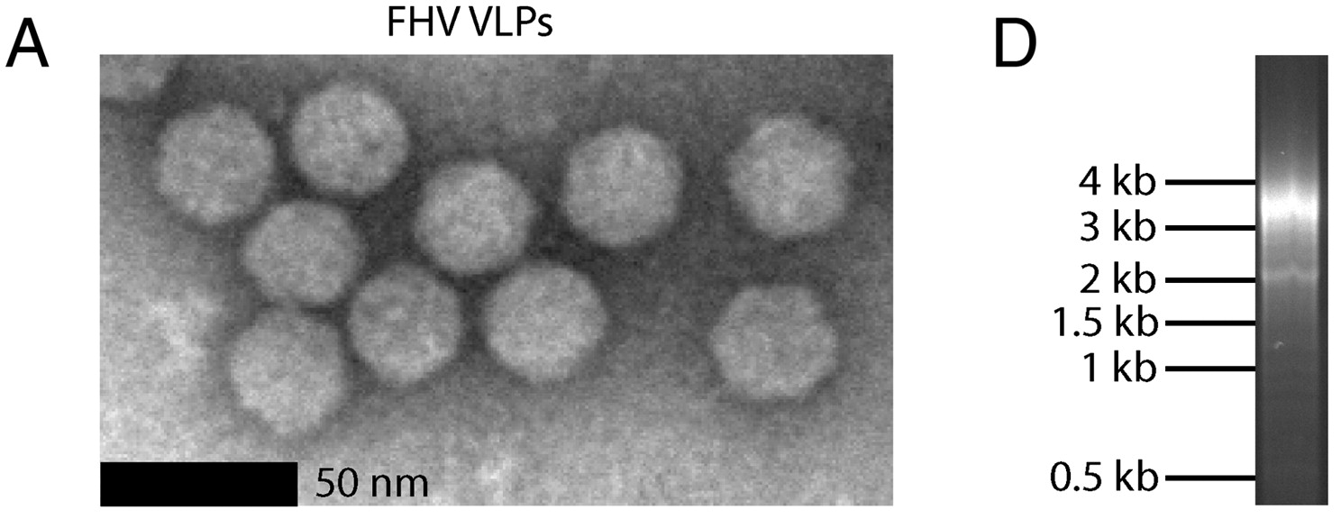
Экология вирусов
ВПЧ
Вирусоподобные частицы и пул генов
01.2025
7

Slide 7
Экология вирусов
Интерфероны
Заключение
8) Вирусы и их хозяева коэволюционируют, приспосабливаясь друг к другу, вирусы мутируют, чтобы опережать защитные системы хозяев.
9) Вирусы используются в ДНК-технологиях, играя роль генетических векторов и способствуя горизонтальному переносу генов между организмами.
10) Вирусы обеспечивают бактерий патогенными генами, что может приводить к возникновению заболеваний, как в случае с Vibrio cholerae.
11) Вирусные инфекции могут повышать адаптационный потенциал хозяев, через лизогенную конверсию и другие механизмы, повышая конкурентоспособность.
12) Вирусы коэволюционируют с бактериями, распространяя полезные гены, что способствует физиологической активности бактерий и их адаптации.
13) Вирусы могут переносить гены между экосистемами, объединяя геномы в пангеном, что делает их важными переносчиками генов на Земле.
Вирусы в 20-м веке считались вредными агентами, но прогресс в молекулярной биологии изменил восприятие их роли в природе.
Метагеномика изучает генетический материал из окружающей среды, включая почву и воду, с целью исследования вирусов и их разнообразия.
Вирусы не всегда можно культивировать, но метагеномика помогает анализировать их геномы через секвенирование, что раскрывает новые виды.
Вирусное сообщество в океане и почвах различается в зависимости от условий среды, включая численность и уникальность вирусных генотипов.
Вирусы играют ключевую роль в перераспределении углерода и других биогенных элементов, влияя на круговорот веществ в экосистемах.
Массовая гибель хозяев от вирусов высвобождает органическое вещество и минеральные элементы, что регулирует экосистемы, например, в водоёмах.
Вирусы регулируют численность бактерий и фитопланктона, включая их роль в морских экосистемах, где они инфицируют огромное количество клеток.
01.2025
4

Slide 8
Это просто… пиздец, цензурно выражаясь
s21370158@ibbm.unn.ru

